Slide 2
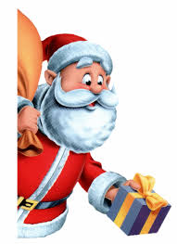
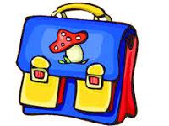
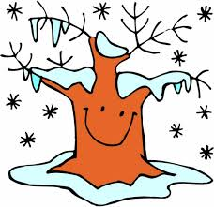
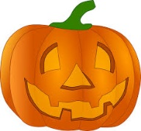
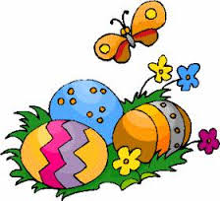
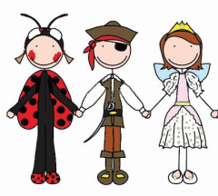
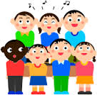
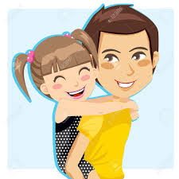
C’est la
rentrée !
Armistice
L’hiver
8 mai 1945
L’automne
Halloween
Noël
Pâques
Le printemps
L’été
La fête de
la musique
Grandes
vacances
Prise de
la Bastille
Fête
du travail
Carnaval
Fête de
fin d’année
Chorale
Fête
des mères
Fête
des pères
Chandeleur

Slide 3
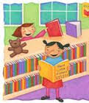

Slide 4
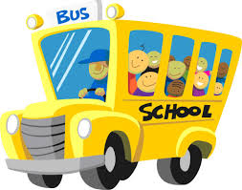
Vacances
Vacances
Vacances
Vacances
Vacances
Sortie
Sortie
Sortie
Sortie
Sortie
Sortie
Sortie

